Slide 1


Slide 2
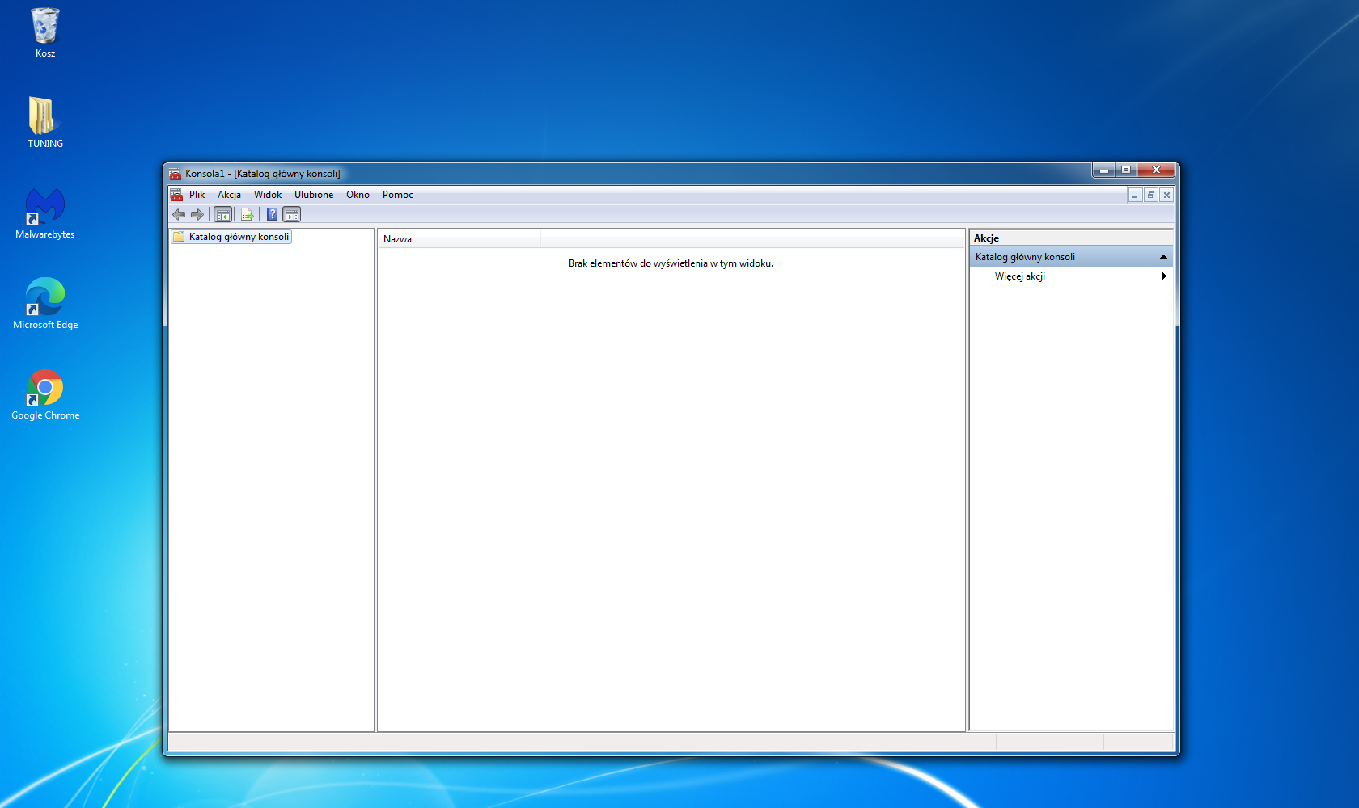
Uruchomienie konsoli mmc

Slide 3
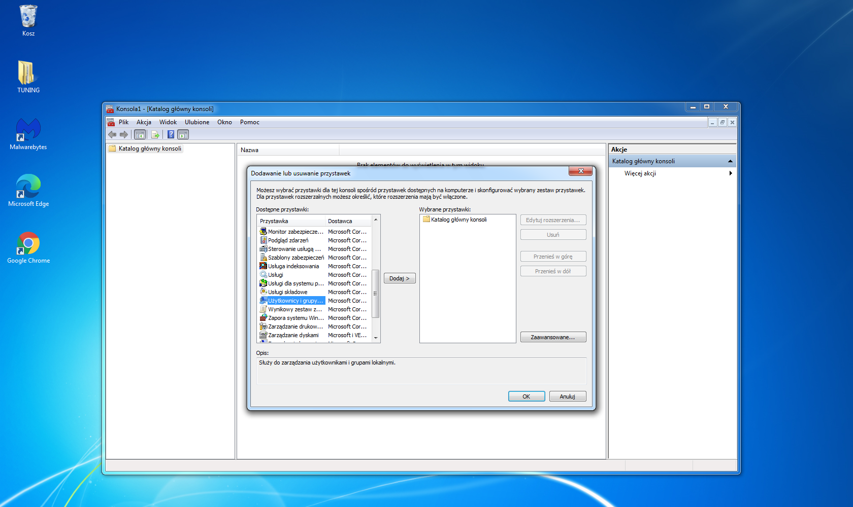
Dodanie odpowiedniej podstawki
(użytkownicy i grupy)

Slide 4
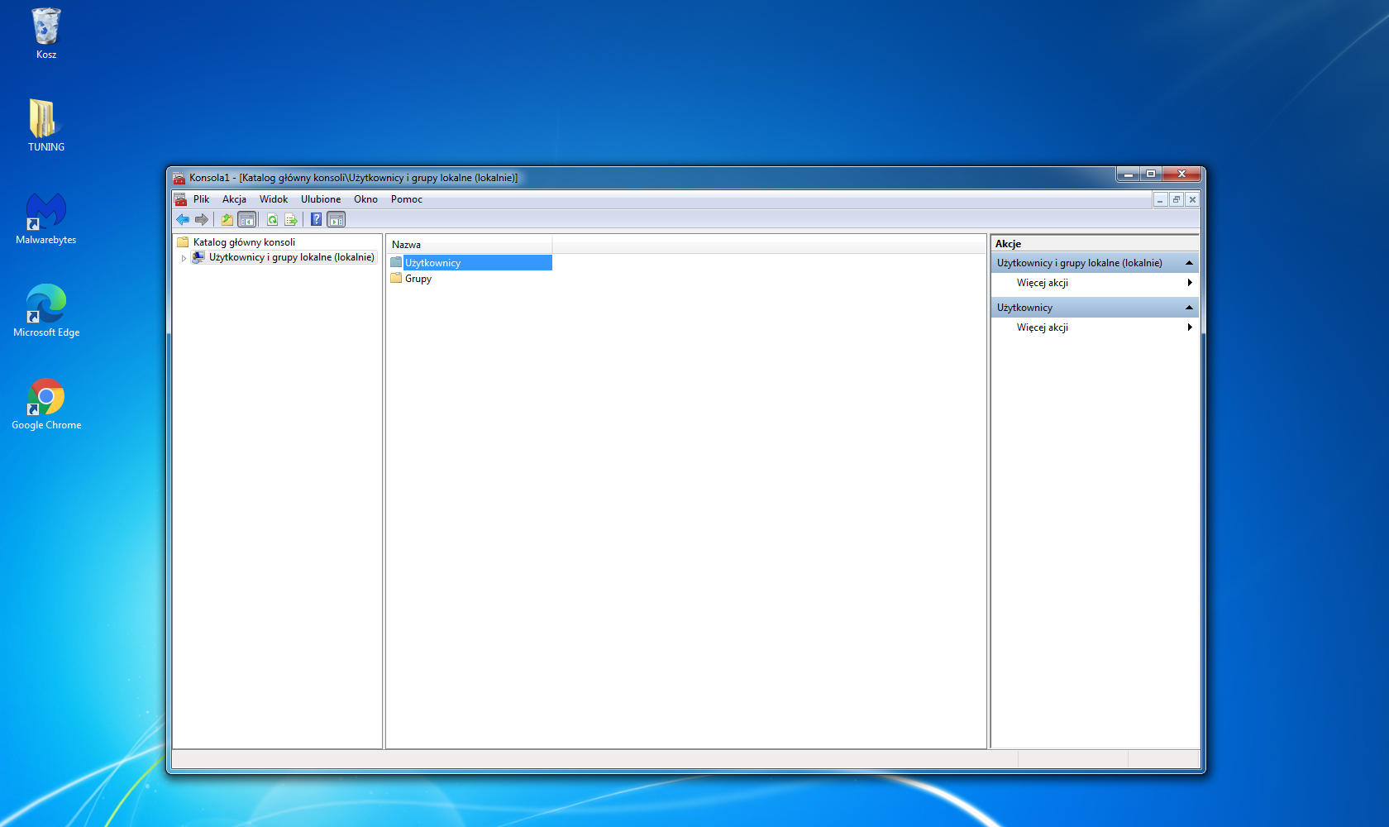
Nawigacja do folderu z użytkownikami

Slide 5
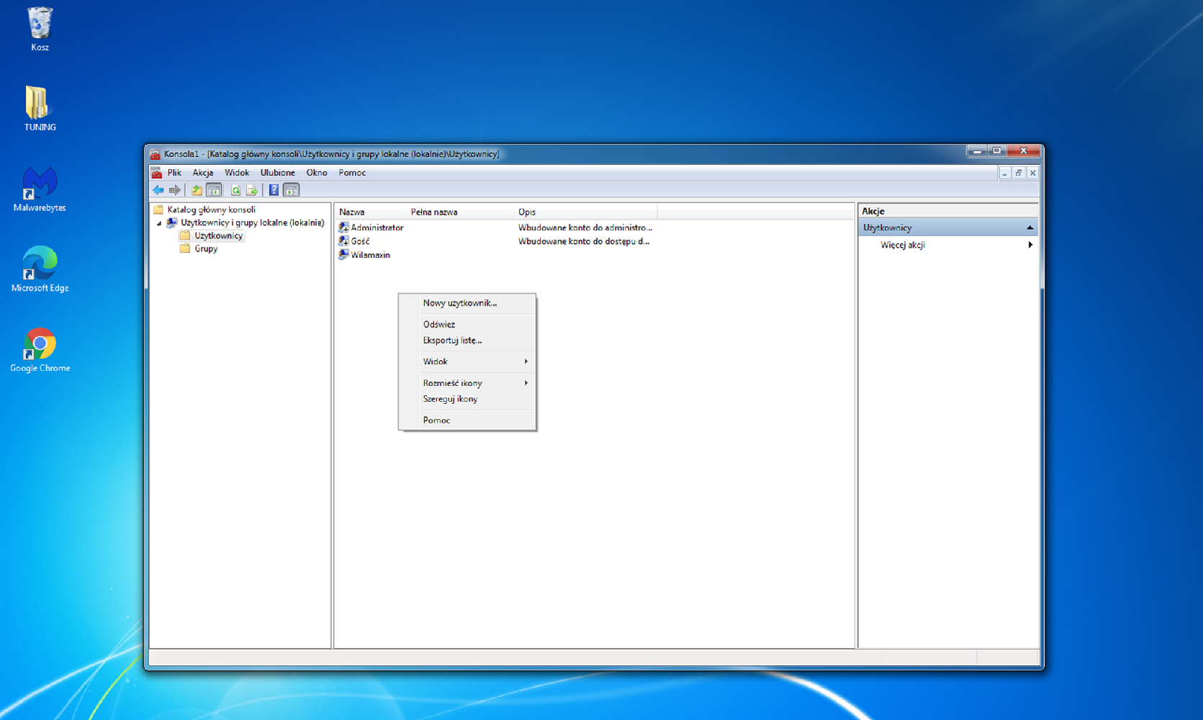
Utworzenie kont „Wicedyrektor” oraz „Sekretarka”

Slide 6
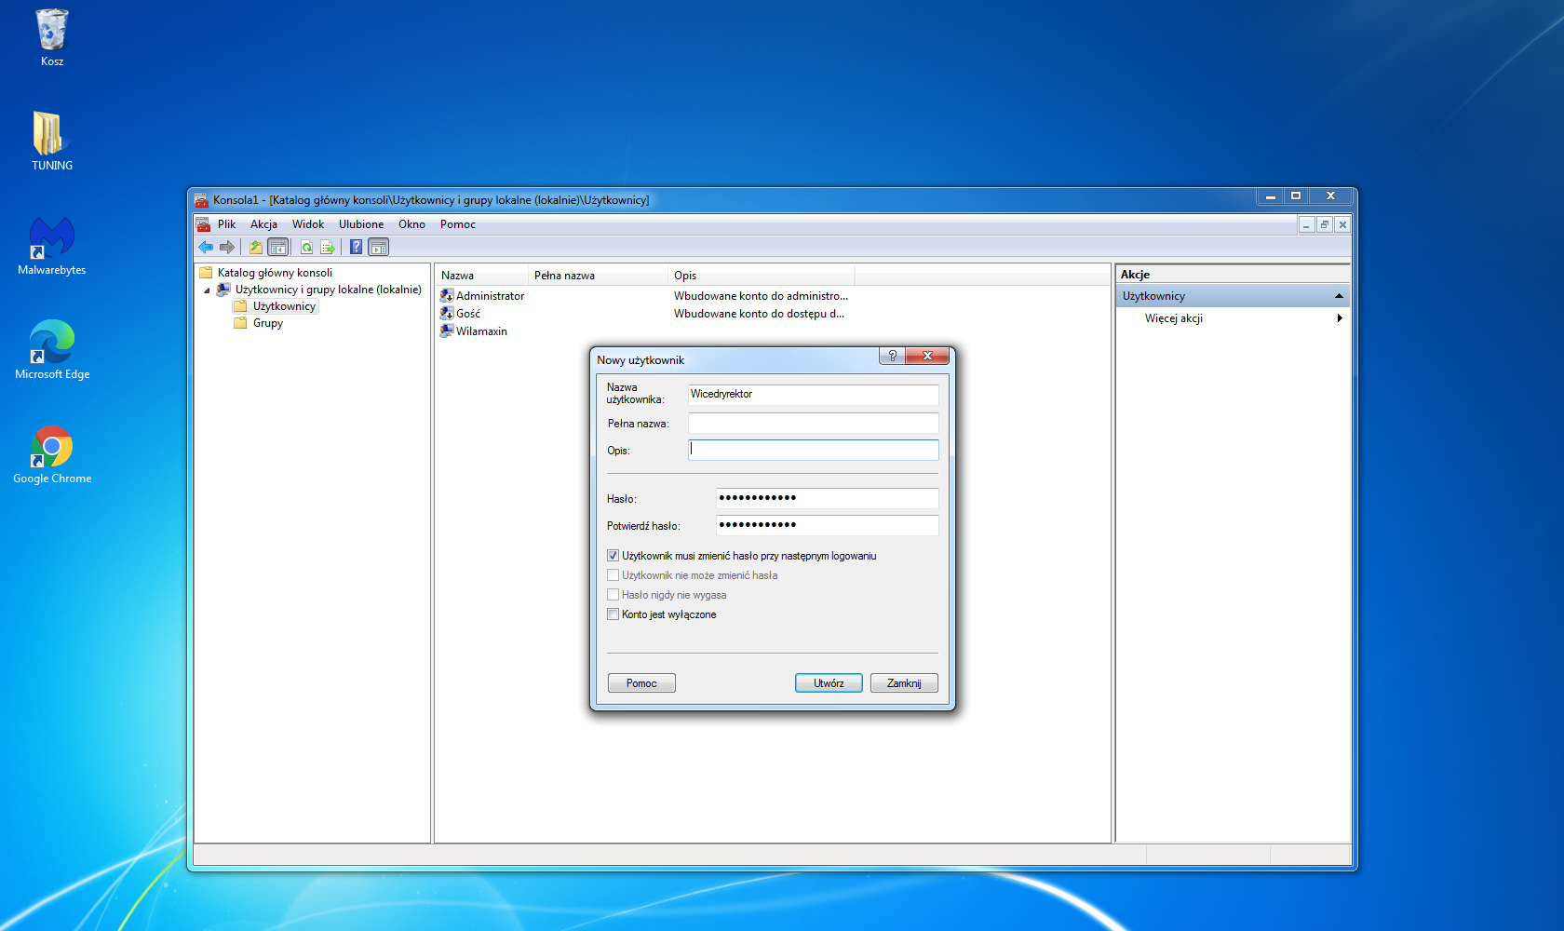
Utworzenie kont „Wicedyrektor” oraz „Sekretarka” (pokazane jedynie tworzenie konta dla wicedyrektora)

Slide 7


Slide 8
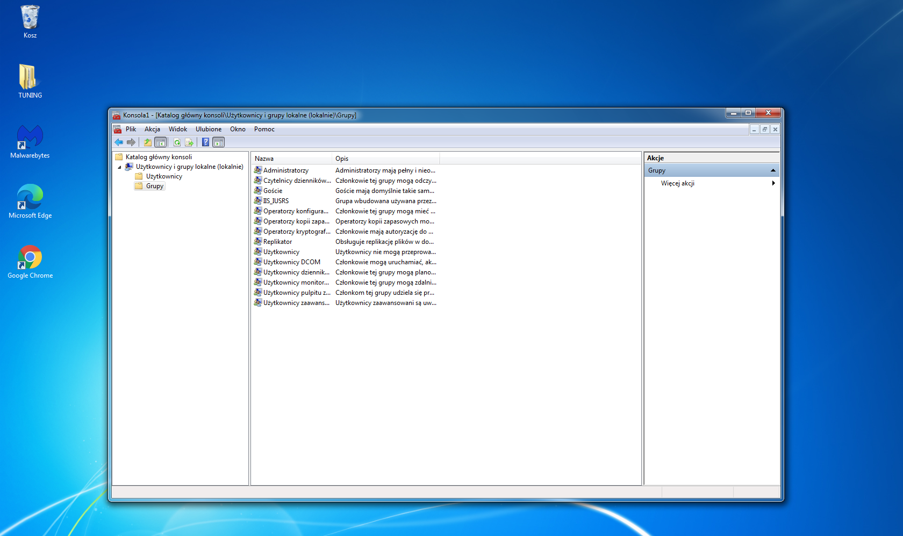
Nawigacja do folderu z grupami

Slide 9
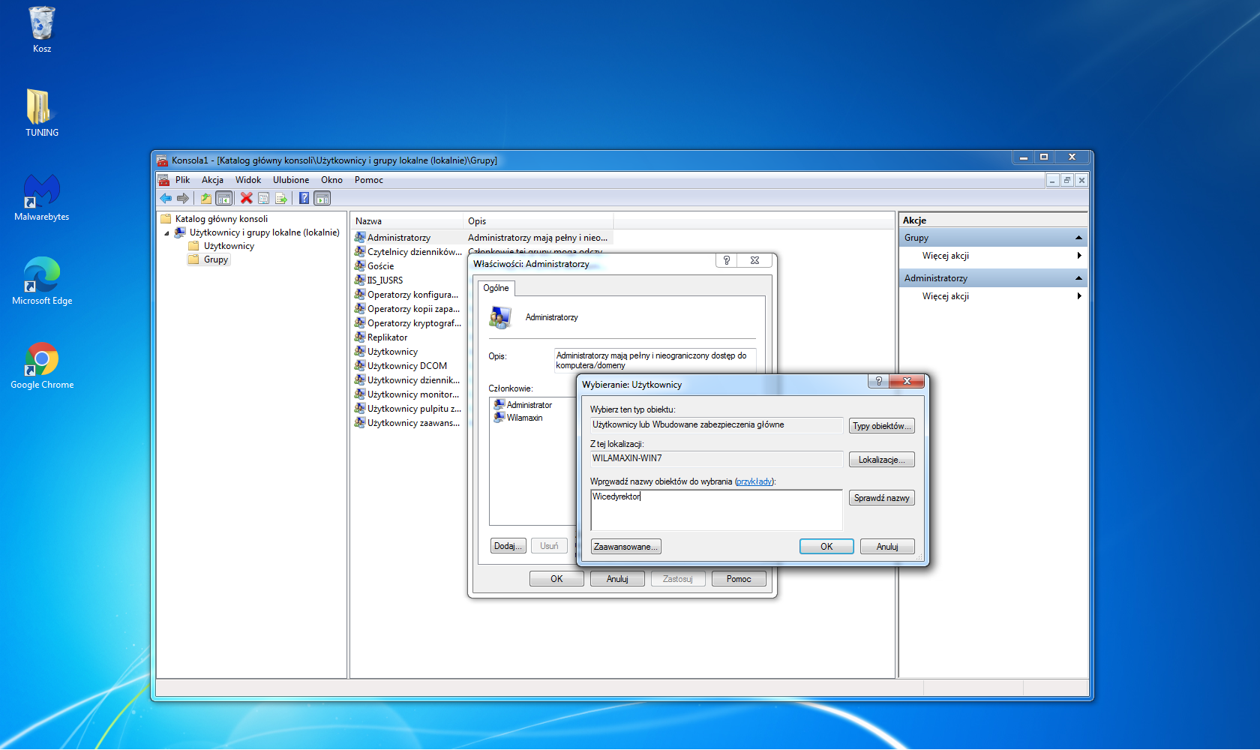
Dodanie konta „Wicedyrektor” do grupy administratorów

Slide 10
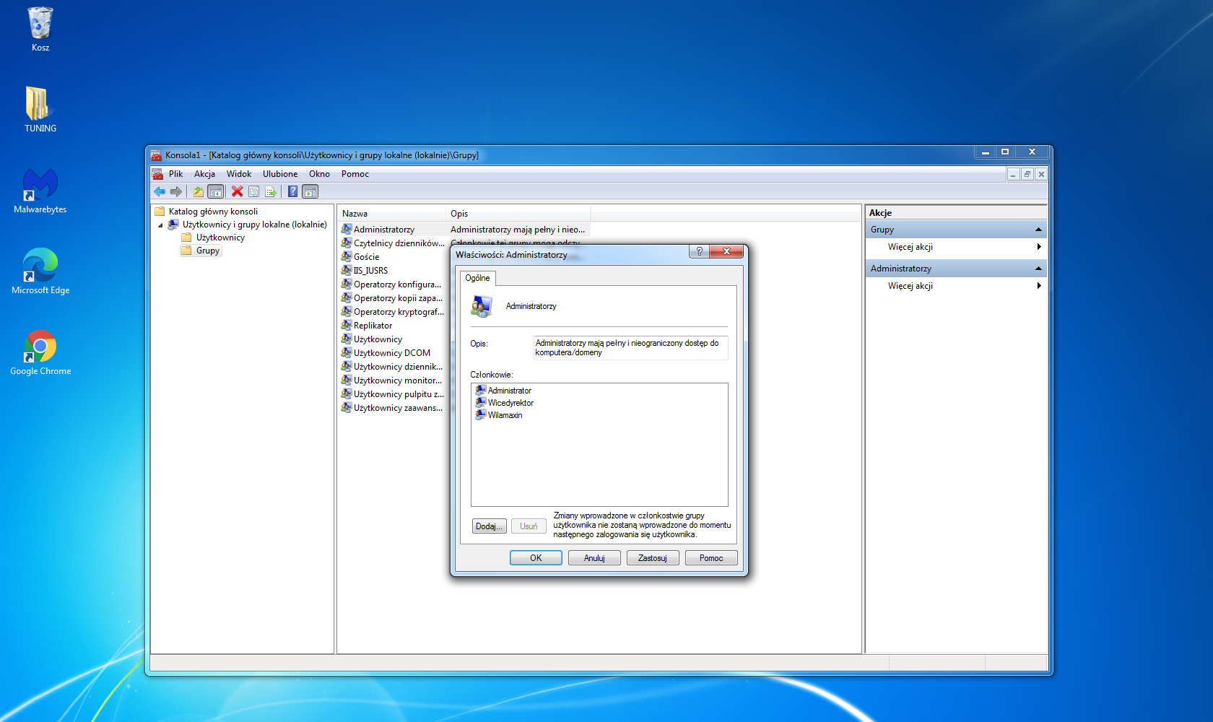

Slide 11
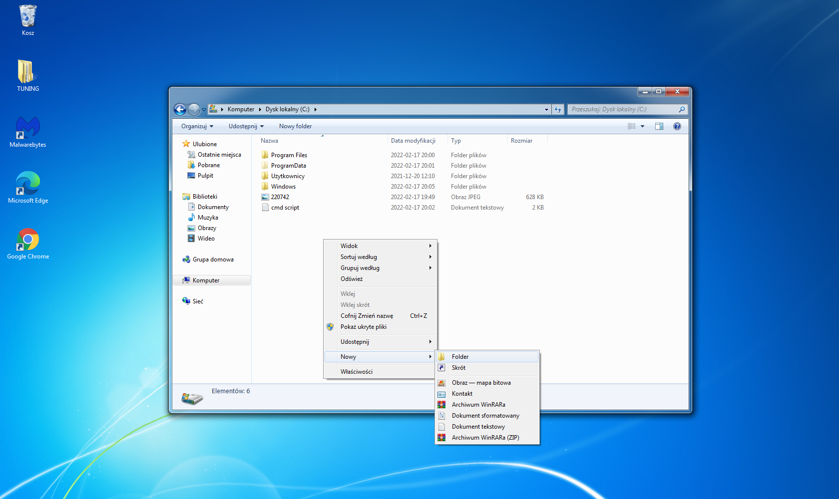
Utworzenie folderu „szkoła”

Slide 12
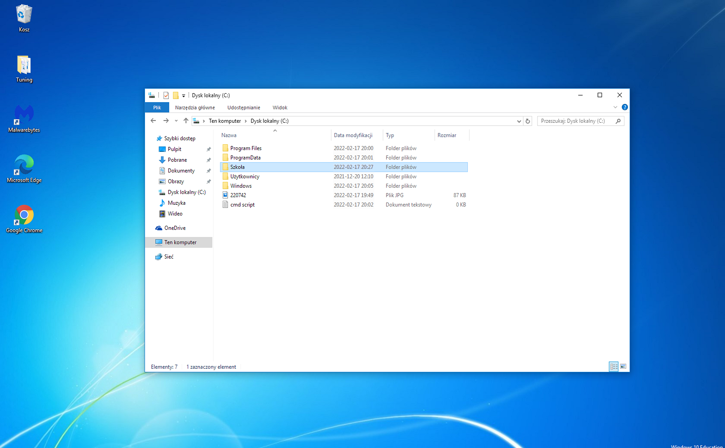
Utworzenie folderu „szkoła”

Slide 13
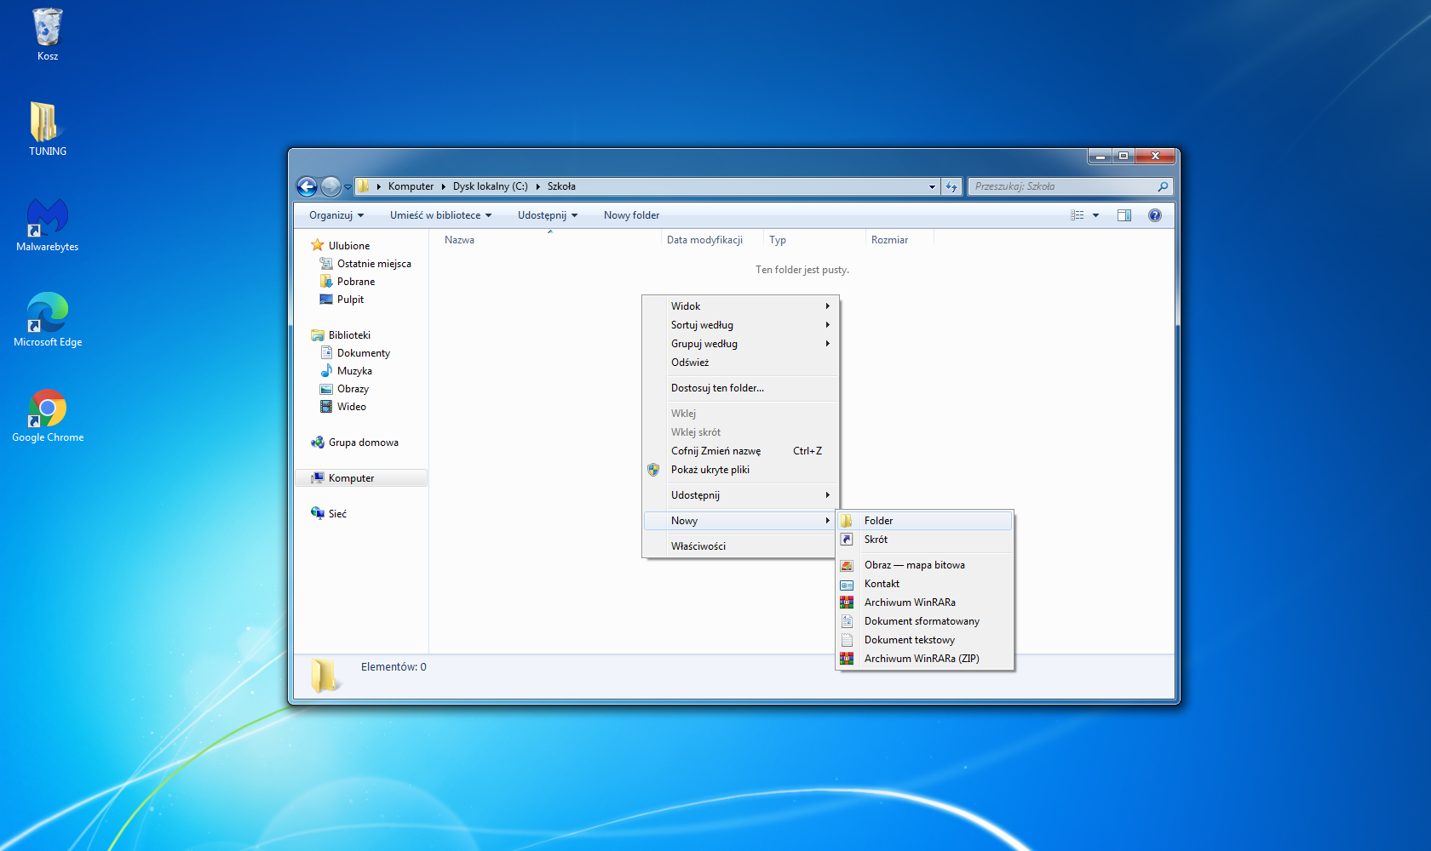
Utworzenie w mim folderów Nauczyciele, Uczniowie i Technikum

Slide 14
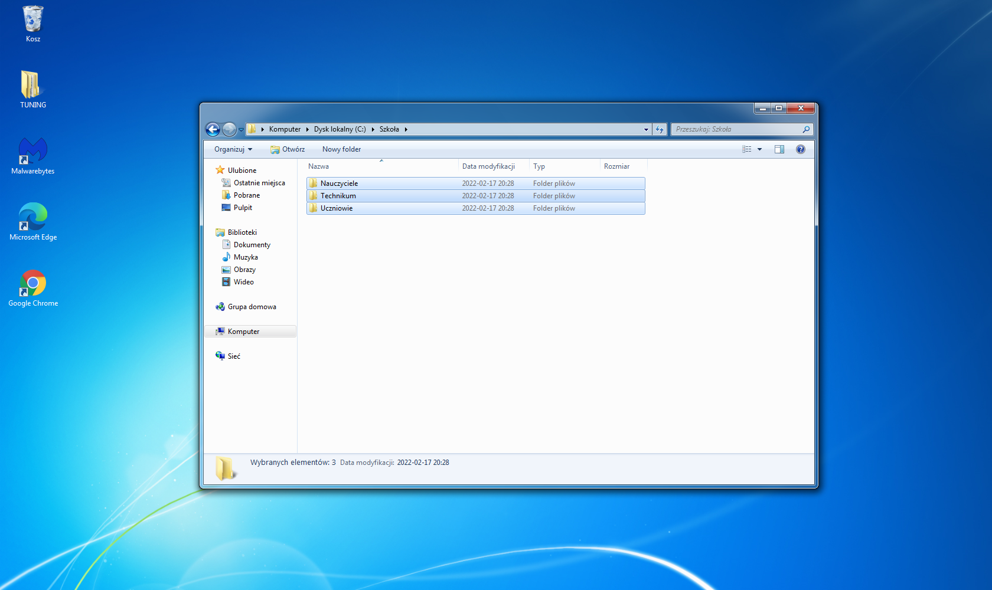
Utworzenie w mim folderów Nauczyciele, Uczniowie i Technikum

Slide 15
Utworzenie w mim folderów Nauczyciele, Uczniowie i Technikum

Slide 16
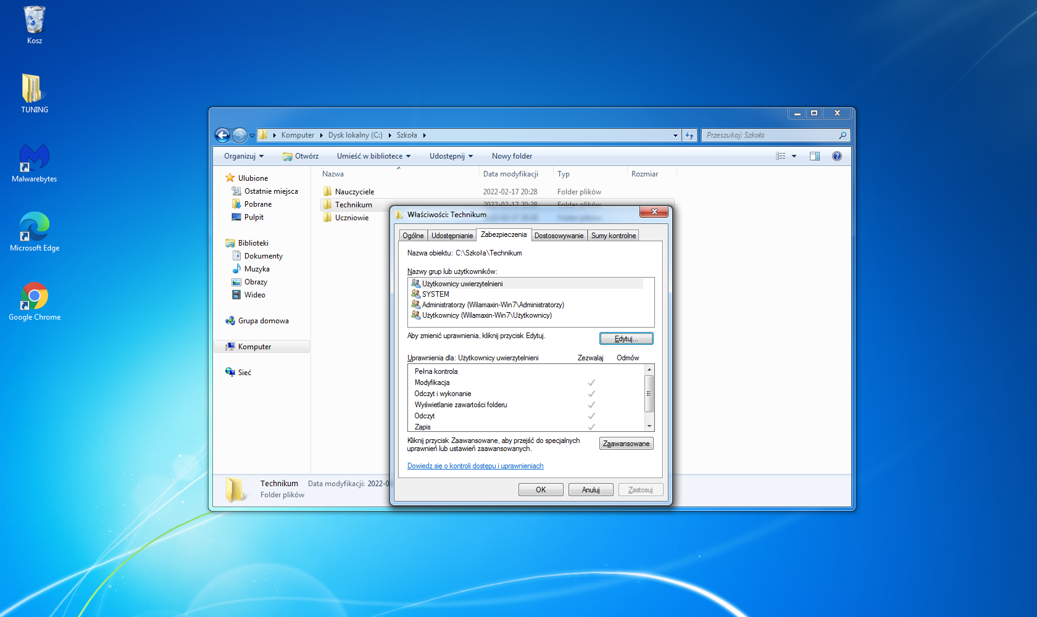
Wejście w właściwości > zabezpieczenia folderu „Technikum”
(dalej pokazany proces wykonany został identycznie również w przypadku „Uczniowie”)

Slide 17
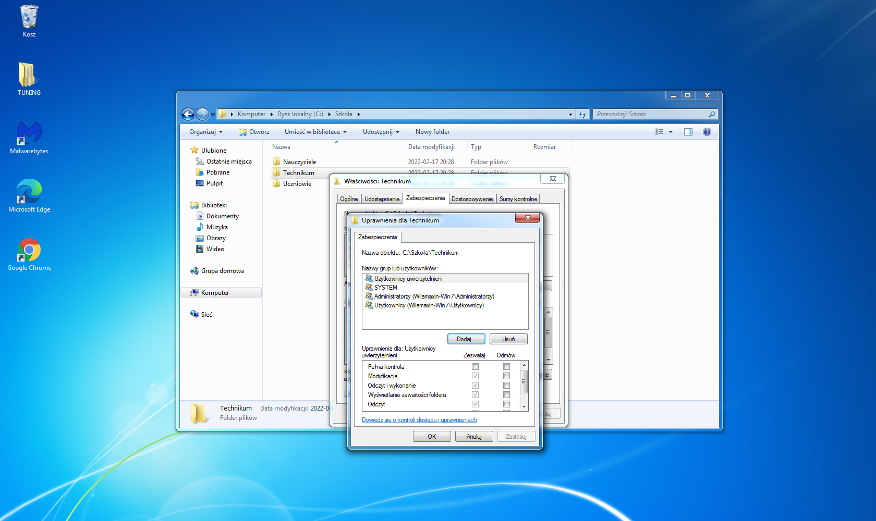
Edycja uprawnień

Slide 18
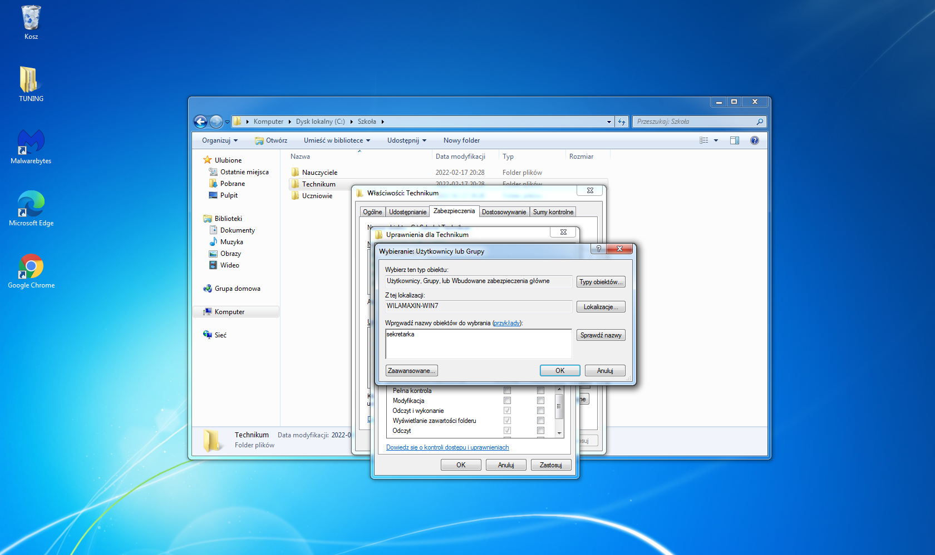
Wybranie użytkownika

Slide 19

Ustawianie uprawnień i ich zastosowanie

Slide 20
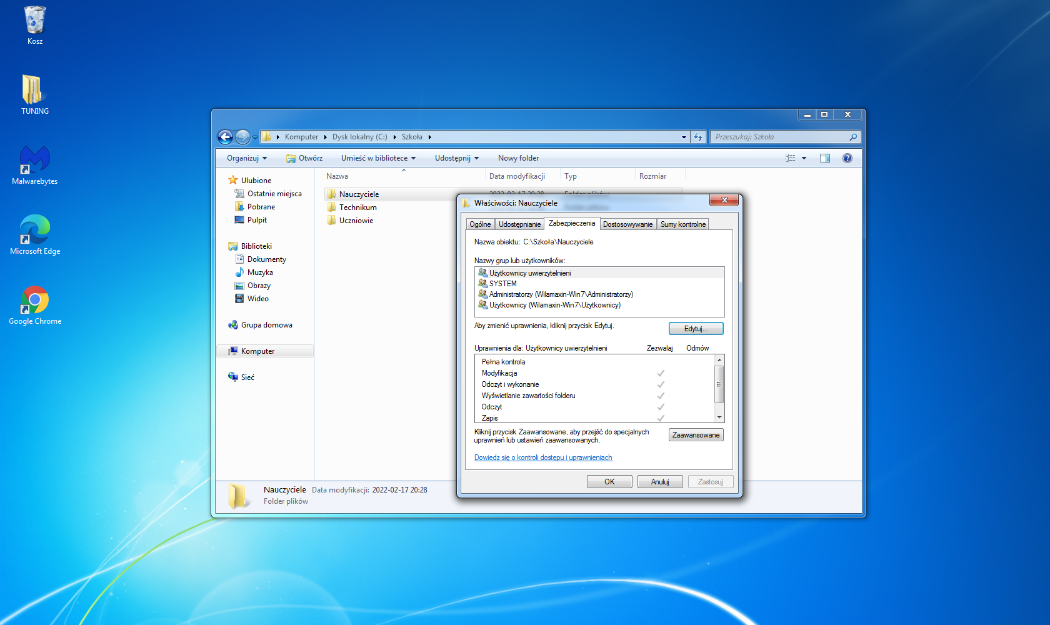
Wejście w właściwości > zabezpieczenia folderu „Nauczyciele”

Slide 21
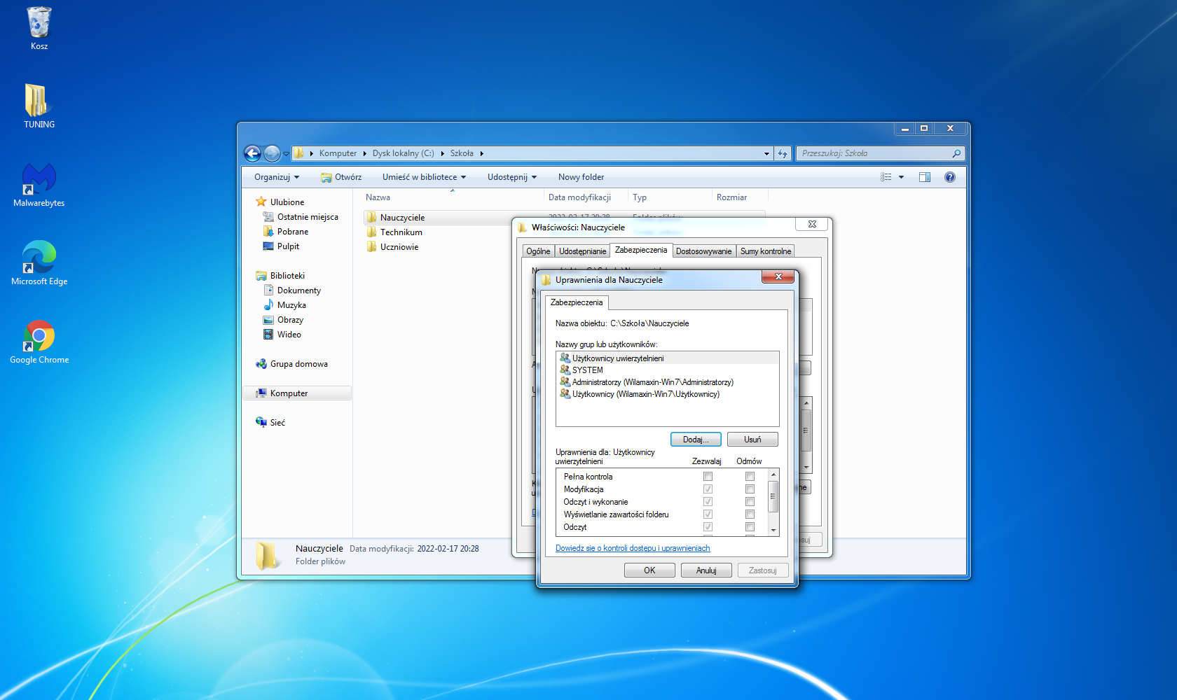
Edycja uprawnień

Slide 22
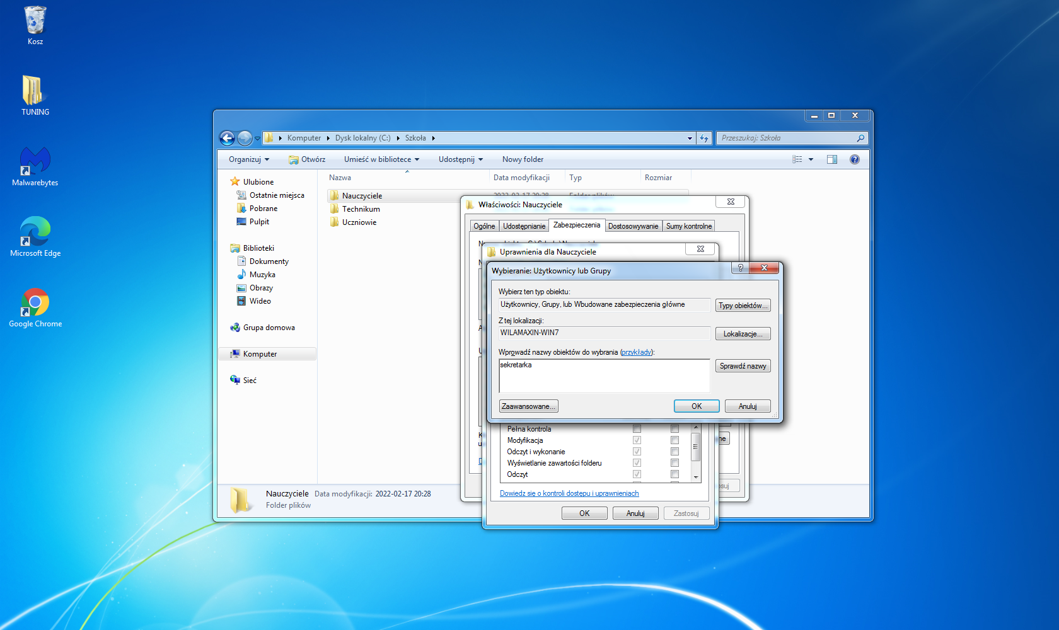
Wybranie użytkownika

Slide 23

Ustawianie uprawnień i ich zastosowanie

Slide 24
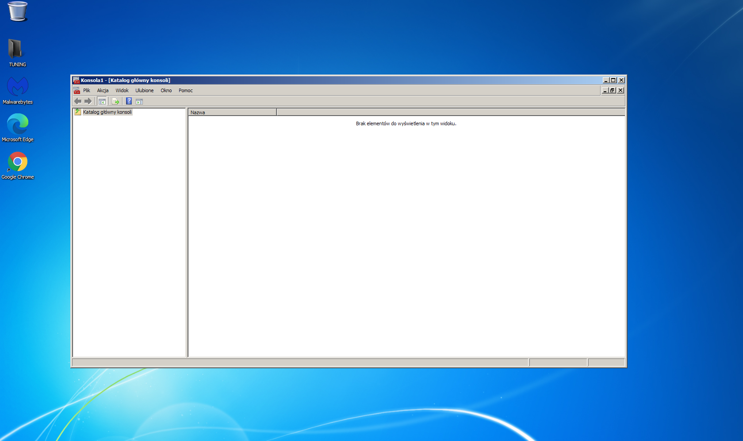
Uruchomienie konsoli mmc

Slide 25
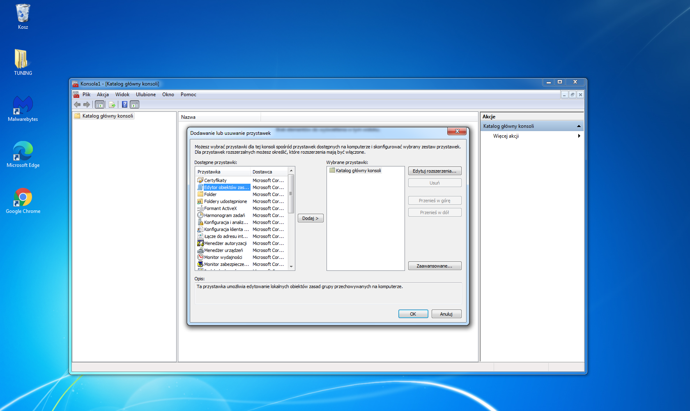
Dodanie odpowiedniej podstawki
(edytor obiektów zasad grupy)

Slide 26
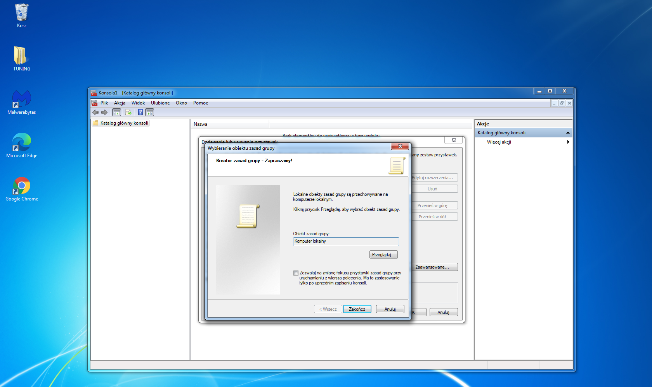
Konfiguracja podstawki
(edytor obiektów zasad grupy)

Slide 27
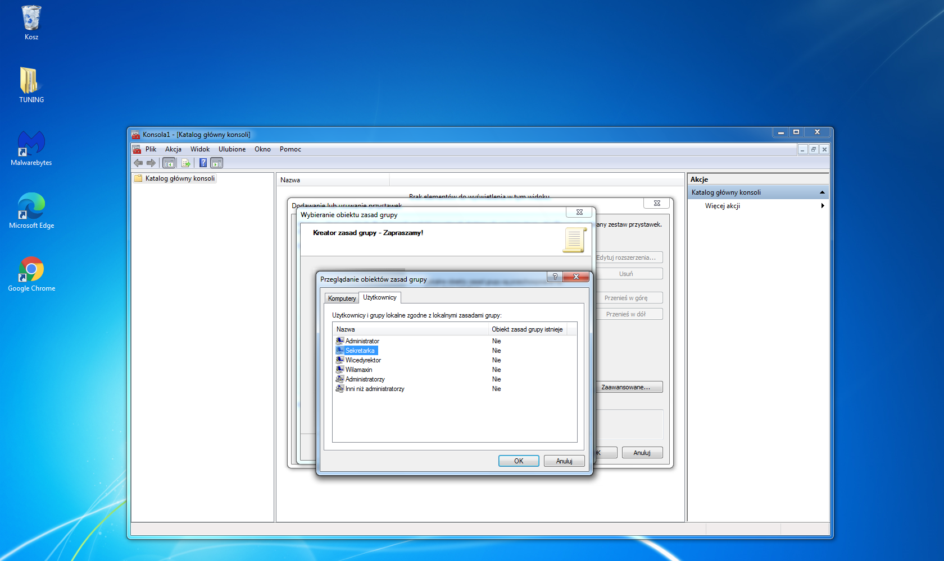
Konfiguracja podstawki
(edytor obiektów zasad grupy)

Slide 28
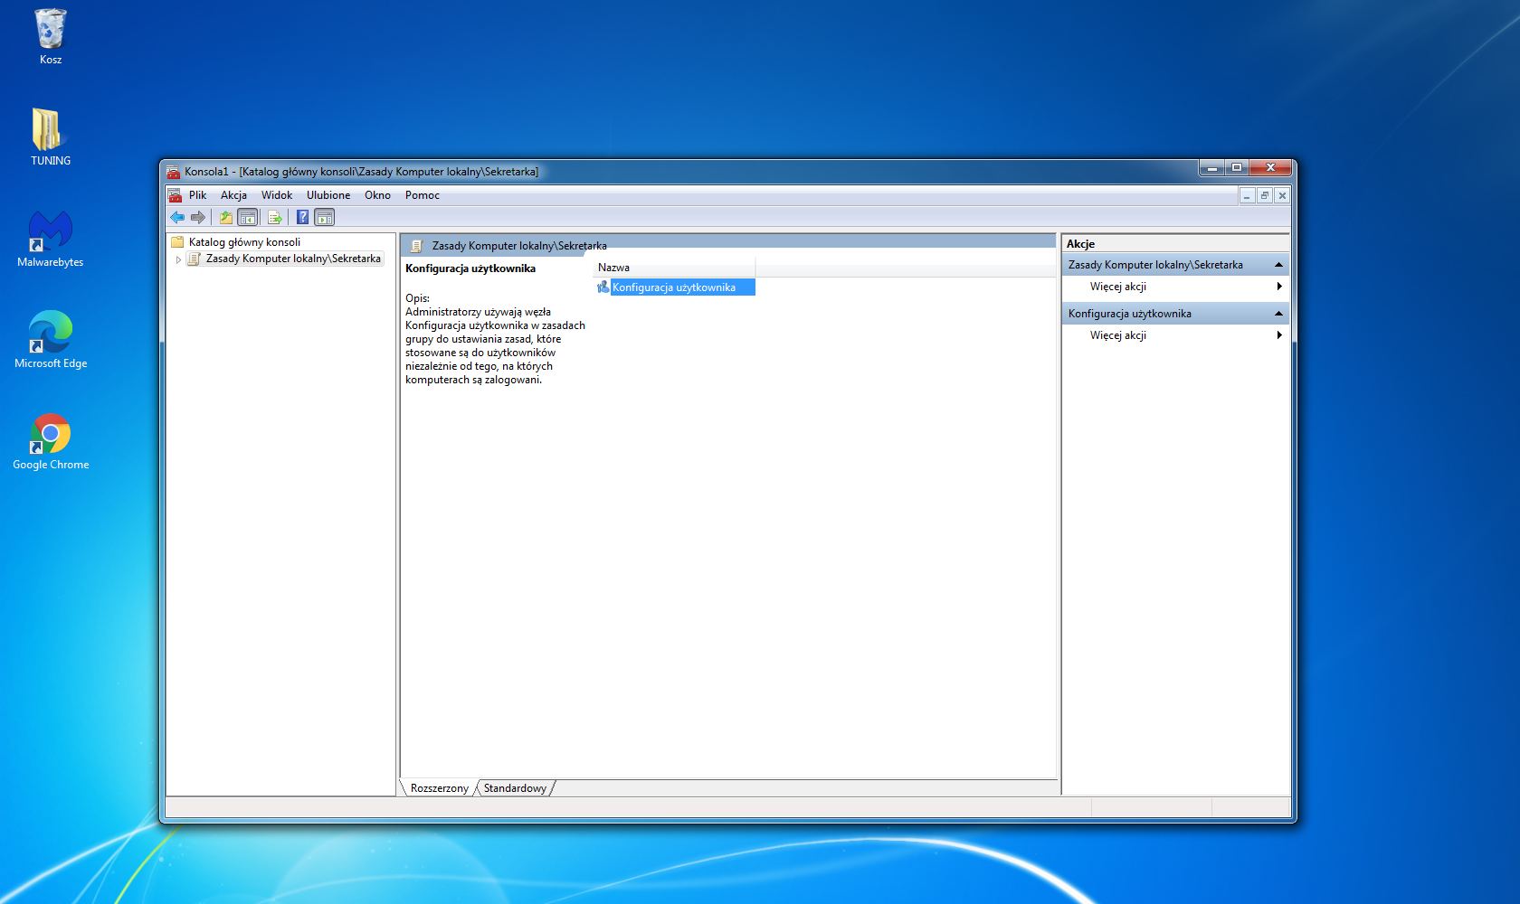
> Konfiguracja użytkownika

Slide 29
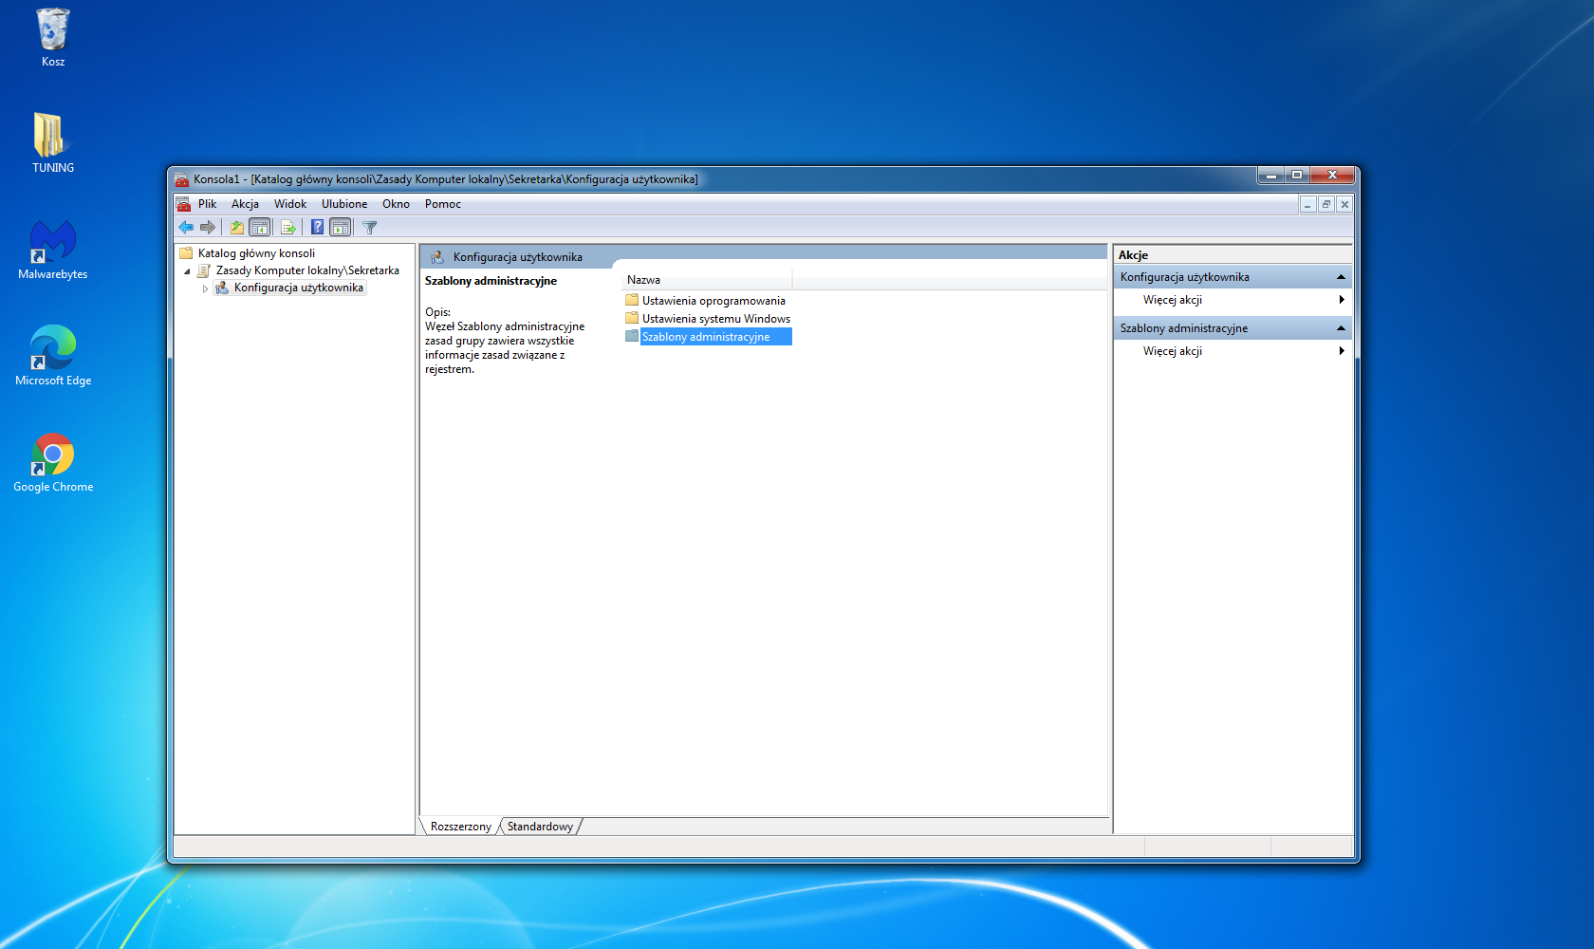
> Szablony administracyjne

Slide 30
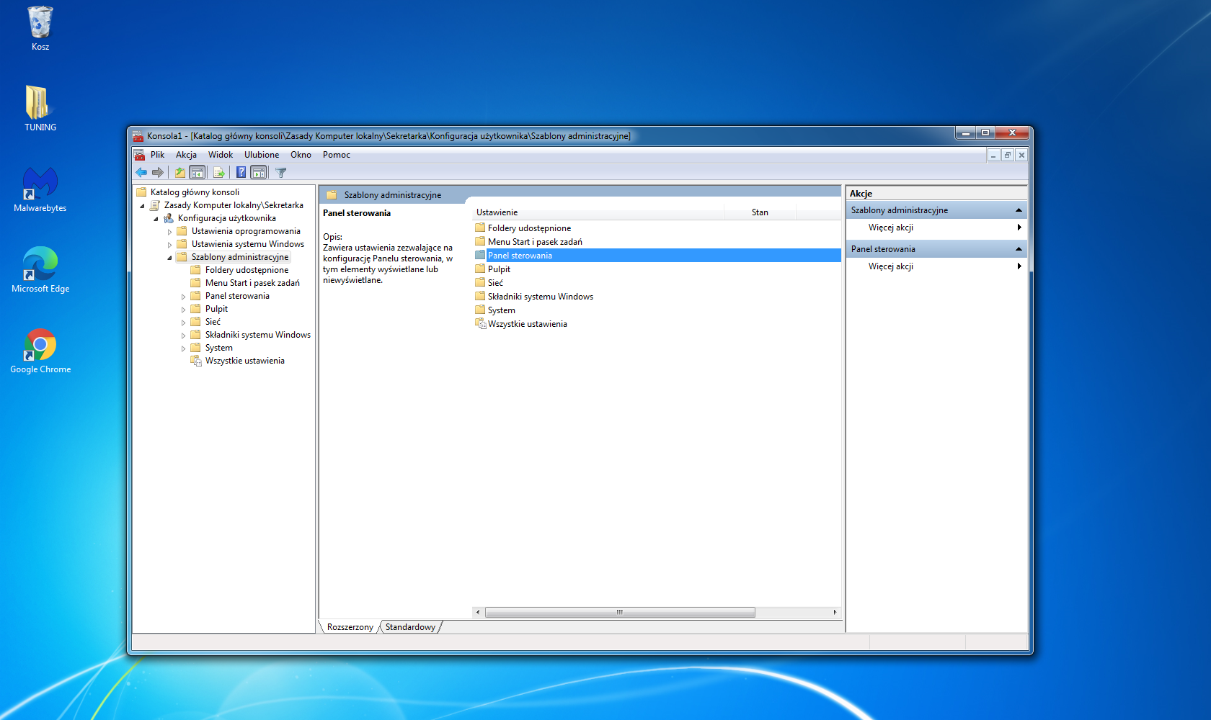
> Panel sterowania

Slide 31
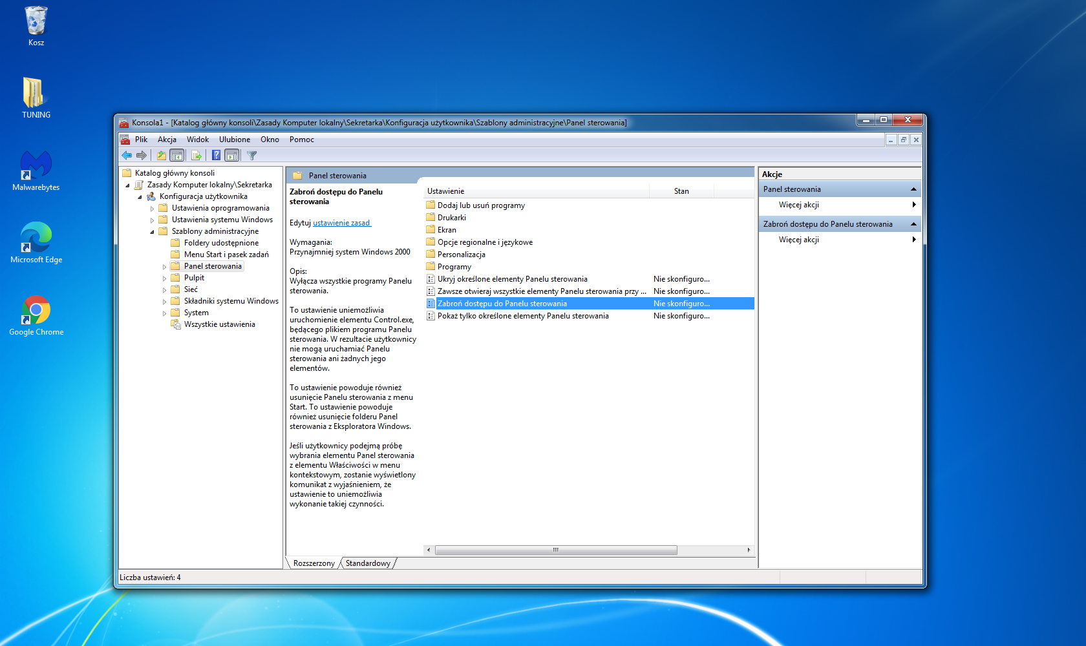
> Zabroń dostępu do panelu sterowania

Slide 32
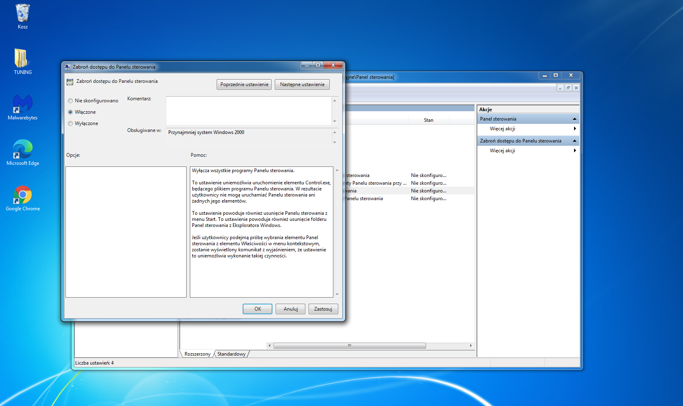
> Należy tutaj włączyć tą zasadę

